Slide 1


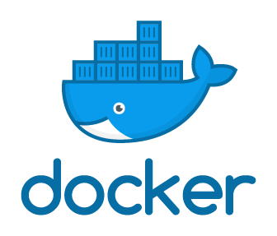
18a
Plataforma Docker
César Aguilera Sepúlveda
caguilsepulveda@gmail.com
Desarrollo FrontEnd con Angular – código 634529

Slide 2

Objetivo
Ya construimos software; ahora comenzamos a entender cómo se ejecuta fuera de nuestro computador
Comprender cómo empaquetar y ejecutar nuestra aplicación completa de forma reproducible
Desarrollo FrontEnd con Angular – código 634529

Slide 3
Problema Real
Tengo una aplicación funcionando en mi computador local..
¿Por qué no funciona en otro computador?
Ejemplos:
por tener distinta versión Node
por librerías faltantes
por configuración distinta
por base de datos no instalada
Desarrollo FrontEnd con Angular – código 634529

Slide 4
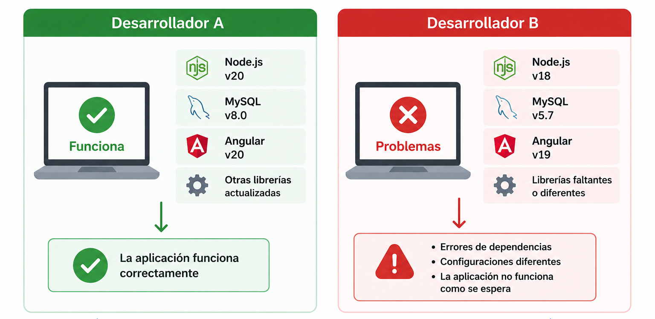
Problema Visual
¿Por qué mi aplicación funciona en mi computador y no en otro?
¿Cómo evitamos esto?
Desarrollo FrontEnd con Angular – código 634529

Slide 5
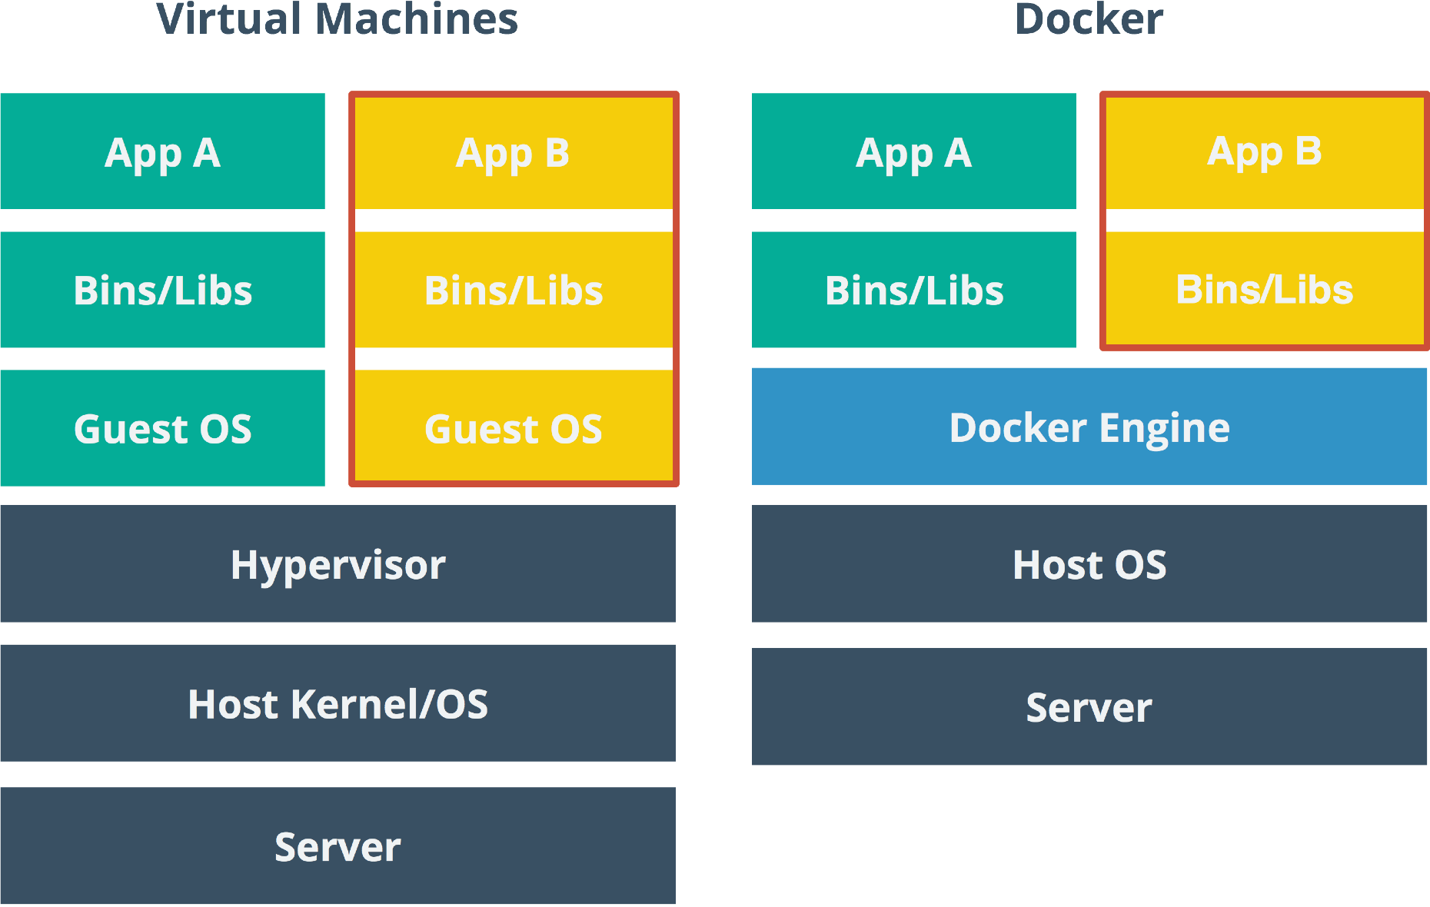
¿Qué es Docker?
Docker es una plataforma de software, de código abierto, que le permite crear, probar e implementar aplicaciones rápidamente.
Docker empaqueta software en unidades estandarizadas llamadas contenedores que incluyen todo lo necesario para que el software se ejecute (incluye bibliotecas, herramientas de sistema, código).
Los contenedores se encuentran aislados entre sí y se comportan como máquinas independientes.
Desarrollo FrontEnd con Angular – código 634529

Slide 6
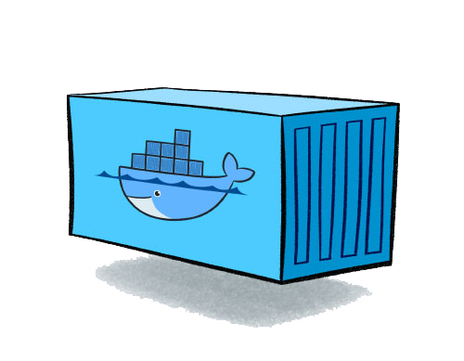
Introducción a Docker
Docker permite empaquetar una aplicación junto con todo lo necesario para ejecutarla.
Aplicación
+ dependencias
+ configuración
+ entorno
↓
Contenedor
Docker genera una caja de transporte para tu software. Esta caja contiene todo lo que la aplicación necesita para funcionar correctamente, independientemente del camión (servidor) o el puerto (entorno) al que se envíe.
Desarrollo FrontEnd con Angular – código 634529

Slide 7
Imágenes vs Contenedores de Docker
Imágenes
Las imágenes de Docker son plantillas de solo lectura (la receta del pastel).
Una imagen puede contener el Sistema operativo de CentOS o Ubuntu con apache instalados, pero esto solo nos permitirá crear los contenedores basados en esta configuración.
Si hacemos cambios en el contenedor ya lanzado, al detenerlo esto no se verá reflejado en la imagen.
Contenedores
El contenedor de docker aloja todo lo necesario para ejecutar una aplicación.
Cada contenedor es creado de una imagen de docker (pastel preparado).
Cada contenedor es una plataforma aislada.
Desarrollo FrontEnd con Angular – código 634529

Slide 8
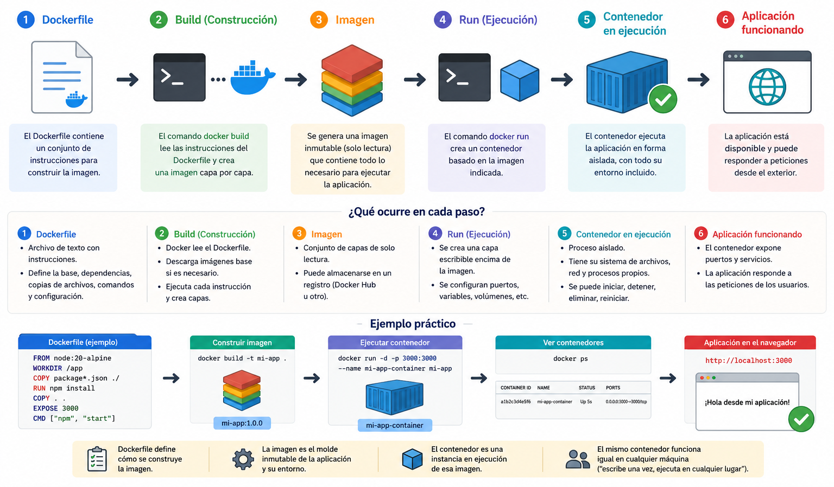
Flujo de Construcción de un Docker
Un contenedor se construye según un conjunto de instrucciones ubicadas en el archivo Dockerfile de cada proyecto.
El flujo de construcción es el siguiente:
Desarrollo FrontEnd con Angular – código 634529

Slide 9
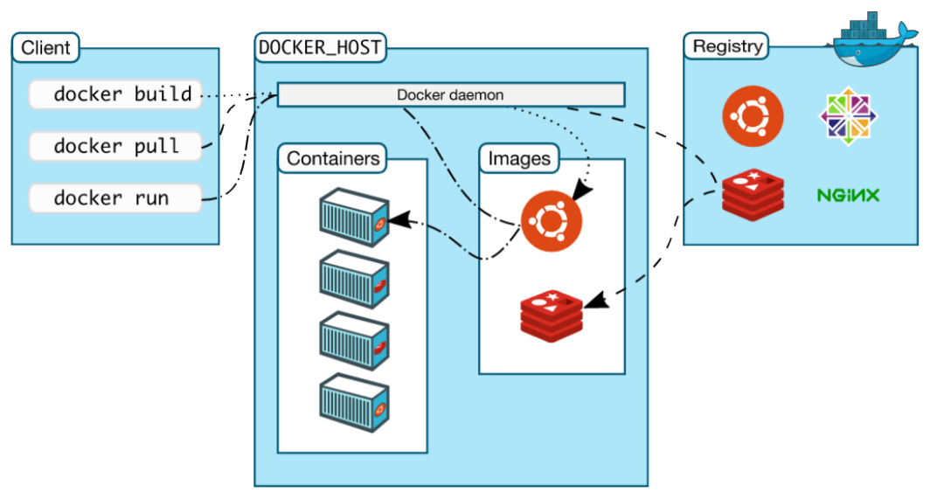
Arquitectura Docker
Docker usa una arquitectura cliente-servidor. El cliente de Docker habla con el proceso interno de Docker que hace el trabajo de crear, correr y distribuir los contenedores.
Desarrollo FrontEnd con Angular – código 634529

Slide 10
Ventajas de Docker
Iniciar un contenedor no tiene un gran impacto a diferencia de iniciar una máquina virtual ya que no tiene que iniciar un sistema operativo completo (desde cero).
Algunas de las características más notables de un contenedor son:
Los contenedores son más livianos (ya que trabajan directamente sobre el Kernel) que las máquinas virtuales.
No es necesario instalar un sistema operativo por contenedor.
Menor uso de los recursos de la máquina.
Mayor cantidad de contenedores por equipo físico.
Mejor portabilidad.
Los contenedores pueden desplegarse fácilmente en entornos de integración continua.
Desarrollo FrontEnd con Angular – código 634529

Slide 11
Beneficios de Docker
Mismo comportamiento en diferentes estaciones (portabilidad)
Facilita el trabajo colaborativo
Simplifica despliegues
Evita problemas de configuración
Ahorro de recursos
Adaptable con el mundo real:
Aplicaciones web modernas
Microservicios
Cloud
CI/CD
Despliegues automatizados
Desarrollo FrontEnd con Angular – código 634529

Slide 12
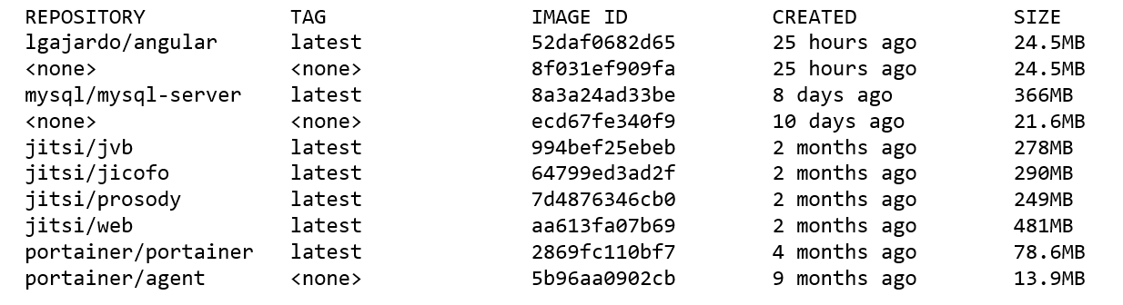
Algunos Comandos Básicos de Docker
Ver todas las imágenes. Con el flag -a veremos todas las imágenes de Docker, incluidas las imágenes intermedias.
docker images -a
Repositorio
Etiqueta (versión)
ID
Fecha de creación
Tamaño
Para borrar las imágenes sin utilizar:
docker system prune -a
Desarrollo FrontEnd con Angular – código 634529

Slide 13
Algunos Comandos Básicos de Docker
Descargar una imagen desde el repositorio público
docker pull mysql/mysql-server:latest
Construir un contenedor
docker build -t caguilera/backend_server .
Ejecutar un contenedor
docker run --name=BackendServer -it --rm -p 3000:3000 caguilera/backend_server
Iniciar un contenedor.
docker start caguilera/backend_server
Detener un contenedor en ejecución:
docker stop 6641a8089496
Desarrollo FrontEnd con Angular – código 634529

Slide 14
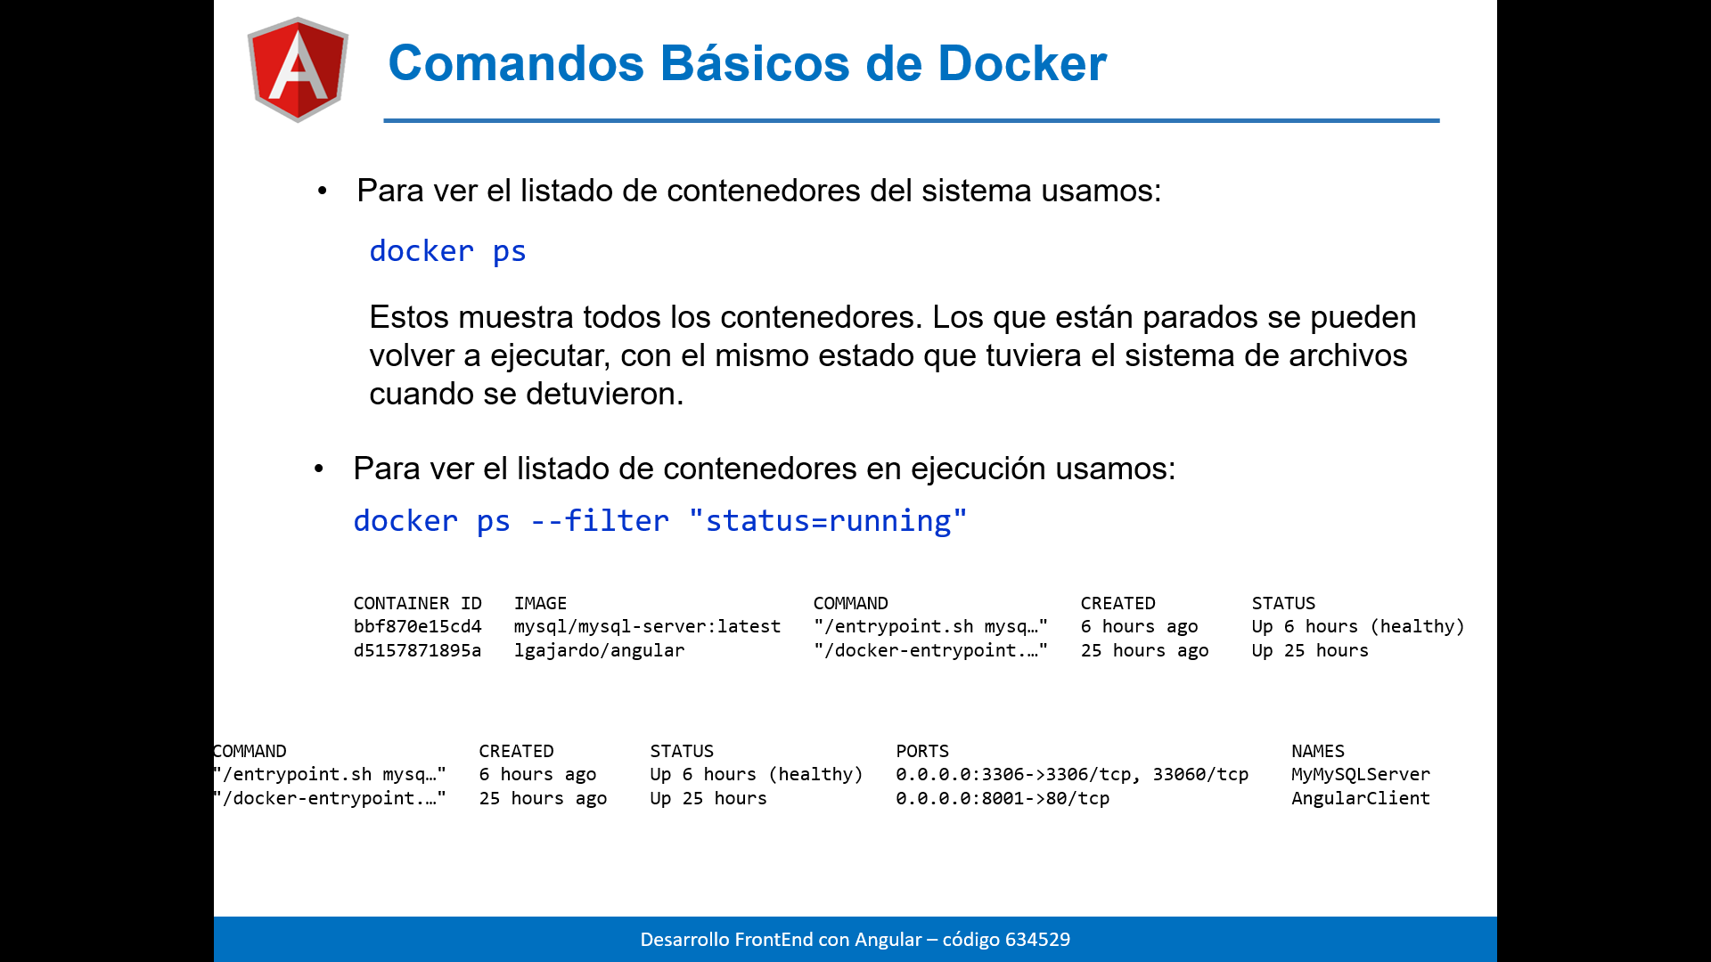
Algunos Comandos Básicos de Docker
Ver el listado de contenedores en ejecución
docker ps --filter "status=running"
…
Reiniciar un contenedor
docker restart MyMySQLServer
Ejecutar un comando dentro de un contenedor
docker exec -it MyMySQLServer mysql -u root -p
Ver los logs que generan las aplicaciones en un contenedor
docker logs MyMySQLServer | grep GENERATED
Ver la información de configuración de un contenedor
docker inspect --format '{{ .NetworkSettings.IPAddress }}' MyMySQLServer
Desarrollo FrontEnd con Angular – código 634529

Slide 15

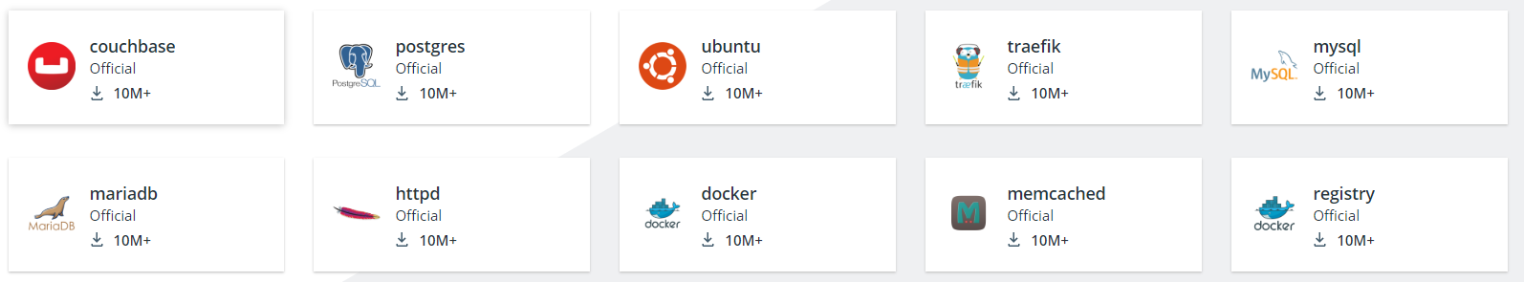
Registros de Docker
Los registros de Docker guardan las imágenes, estos son repos públicos o privados donde podemos subir o descargar imágenes.
El registro público lo provee el Hub de Docker que sirve una colección de imágenes para nuestro uso.
Los registros de dockers básicamente son el componente de Distribución de Docker.
Imágenes oficiales
Desarrollo FrontEnd con Angular – código 634529

